Slide 1
সবাইকে শুভেচ্ছা

Slide 2
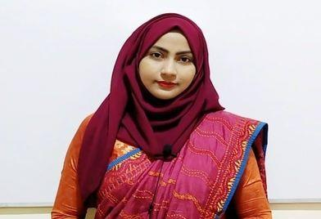
পরিচিতি
পঞ্চম শ্রেণি
বিষয়ঃ বাংলাদেশ ও বিশ্ব পরিচয়
অধ্যায়- ১১
বাংলাদেশের ক্ষুদ্র নৃ-গোষ্ঠী
পাঠ -৫, বিষয়বস্তুঃ ওরাঁও
পৃষ্ঠাঃ ৯০
সময়ঃ ৪০ মিনিট
কালাম ফেরদৌসি শান্তা
সহকারি শিক্ষক
চরণদ্বীপ সিকদাড়িয়া সঃপ্রাঃবিঃ
বোয়ালখালী, চট্টগ্রাম।

Slide 3
ওরাঁও ভাষার মাধ্যমে শিক্ষার্থীদের কুশলাদি জানবো।
যেমন : একাসে রাদি ।
এর অর্থ হলো তোমরা কেমন আছো?

Slide 4
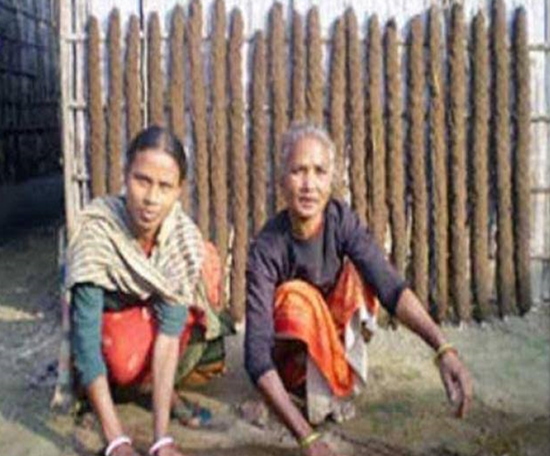
ওরাঁও জনগোষ্ঠী
ওরাঁও জনগোষ্ঠী রাজশাহী,রংপুর ও দিনাজপুর অঞ্চলে বাস করে।

Slide 5
শিখনফল…
২.১.৮- ওরাওদের সংস্কৃতি বর্ণনা করতে পারবে।

Slide 6
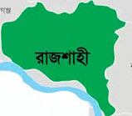
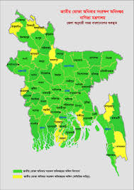
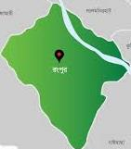
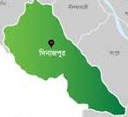

Slide 7
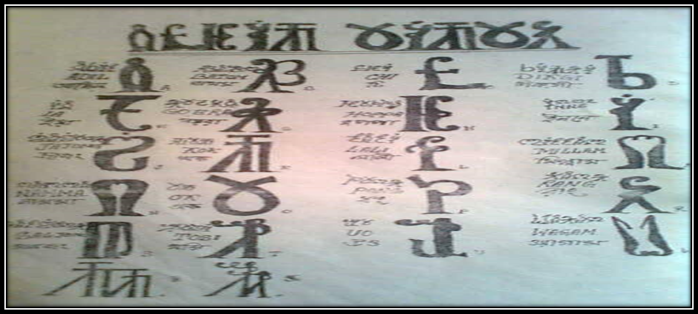
ওরাঁওদের ভাষা
ওরাঁওদের নিজস্ব ভাষার নাম কুরুখ ও সাদ্রি ভাষা।

Slide 8
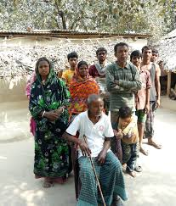
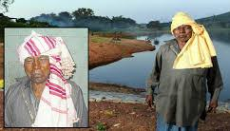
ওঁরাওদের সমাজব্যবস্থা
১। ওঁরাও সমাজ পিতৃতান্ত্রিক।
২।গ্রাম প্রধানকে মাহাতো বলা হয়।
৩।আঞ্চলিক পরিষদ হলো পাহাতো।

Slide 9
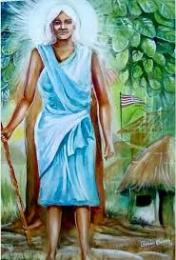
ওঁরাওদের ধর্ম
তারা বিভিন্ন দেবতার পূজা করে। তাদের প্রধান দেবতা ধার্মেস যাকে তারা পৃথিবীর সৃষ্টিকর্তা মনে করে।

Slide 10
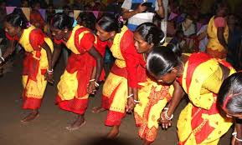
ওঁরাওদের উৎসব
ওঁরাওদের প্রধান উৎসবের নাম কারাম।

Slide 11
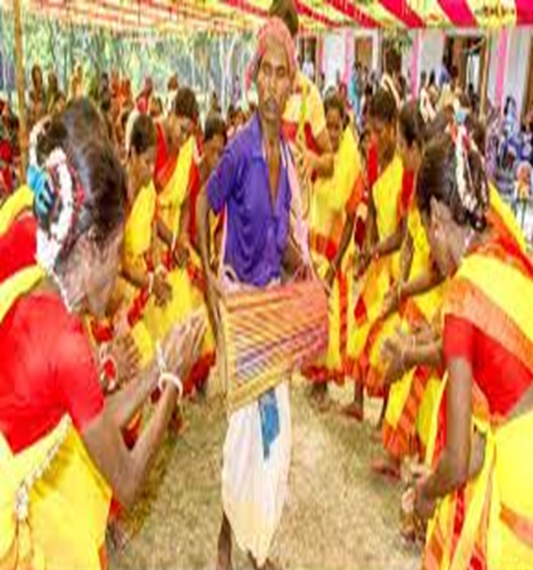
ভাদ্র মাসে উদিত চাঁদের শুল্ক পক্ষের একাদশী তিথিতে কারাম উৎসব পালন করা হয়।

Slide 12
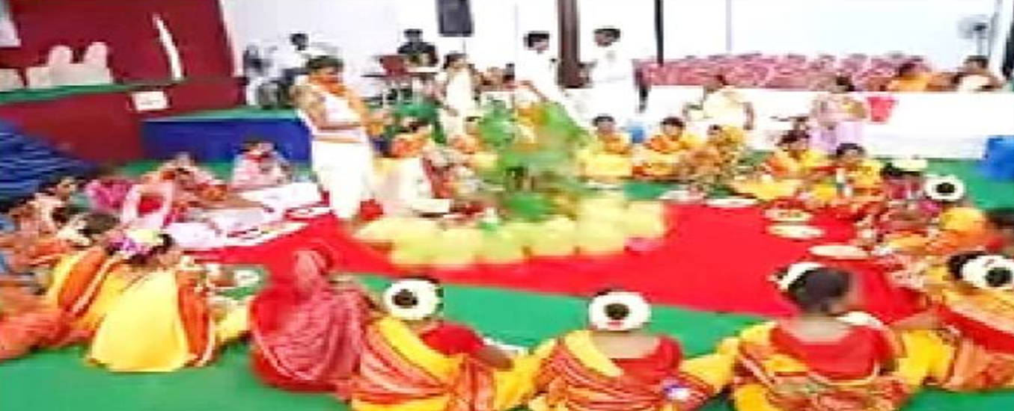
এছাড়াও তাঁরা প্রতি মাসে ও ঋতুতে বিভিন্ন ধর্মীয় ব্রত অনুষ্ঠান পালন করেন।

Slide 13
প্রশ্নগুলোর উত্তর দাও…
একক কাজ
১। ওঁরাওদের ভাষার নাম কি
উত্তরঃ কুরুখ ও সাদ্রি ভাষা।
২। ওঁরাওরা কি ধরনের ধর্ম পালন করে?
উত্তরঃ তারা বিভিন্ন দেবতার পূজা করে ।
৩। ওঁরাওদের প্রধান উতসব পালন করে?
উত্তরঃ কারাম উৎসব পালন করে।

Slide 14
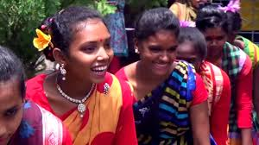
ওঁরাওদের পোশাক
পুরুষেরা ধুতি,লুঙ্গী,শার্ট ও প্যান্ট পরে।
মেয়েরা মোটা কাপড়ের শাড়ি ও ব্লাউজ পরে।

Slide 15
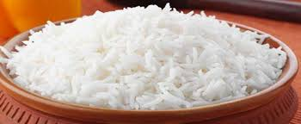
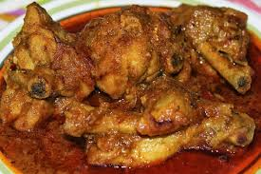
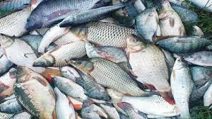
ওঁরাওদের খাবার
ভাত
মাংস
মাছ

Slide 16
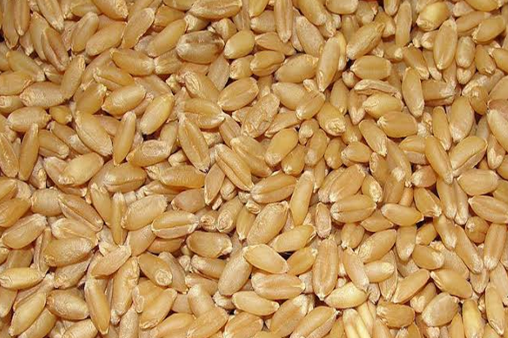
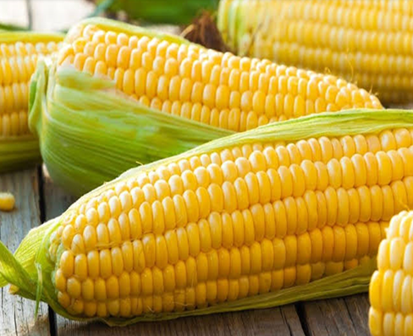
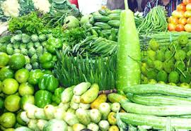
গম
ভুট্টা
শাক সবজি

Slide 17
প্রশ্নদুটির উত্তর দাও…
দলীয় কাজ
১। ওঁরাওদের পোশাক কেমন?
উত্তরঃ পুরুষেরা ধুতি,লুঙ্গী,শার্ট ও প্যান্ট পরে।মেয়েরা মোটা কাপড়ের শাড়ি ও ব্লাউজ পরে।
২। ওঁরাওদের প্রধান খাবার কি কি?
উত্তরঃ প্রধান খাবার ভাত। এছাড়াও মাছ, মাংশ,সবজি,ভুট্টা, গম ইত্যাদি খায়।

Slide 18
পরিকল্পিত কাজ
ওঁরাওদের সংস্কৃতি সম্পর্কে পাঁচটি বাক্য লিখবে ।
Notes:
সকলকে খাতায় লিখে নিতে বলবো।

Slide 19
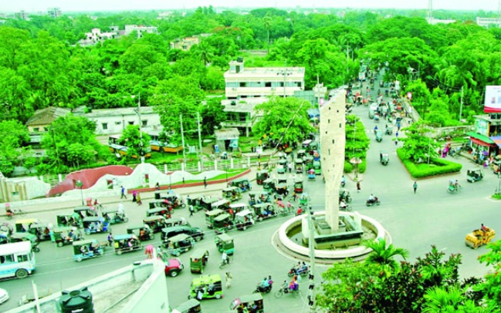
সকলকে ধন্যবাদ
Notes:
সকলকে ধন্যবাদ জানিয়ে বোর্ড মুছে শ্রেণিকক্ষ ত্যাগ করবো।

